Slide 1
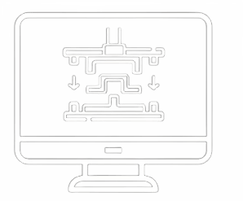
Система проектирования технологий штамповки
“Качественно, быстрее и дешевле”
ПО “Технолог”

Slide 2

Динамика отрасли производства металлических изделий
С каждым годом наблюдается прирост в отрасли штамповки на 2-3%
Основной вклад в динамику обрабатывающих производств по итогам 2022 года внес металлургический комплекс
Рост производства готовых металлических изделий (+1,1% и +7% в годовом выражении соответственно).

Slide 3






Проблема
Решение
Длительный цикл проектирования технологии изготовления
Быстрый и оперативный расчет с помощью программы
Минимизация ошибок при проектировании
Высокий уровень брака
Затраты на изготовление нового штампового инструмента
Минимизация затрат на исправление и доработку технологии и инструмента

Slide 4





Задачи
Описание решения
Получать оперативно от технологов маршрутные карты и конструкторскую документацию
Полный расчет технологического процесса по уникальным формам
Минимизировать кол-во брака
Исключение человеческого фактора при расчетах
Минимизировать сроки выполнения доработок
Значительное уменьшение временных затрат за счет автоматического расчета машиной

Slide 5



Выгода для клиента
Как создаем выгоду
Сокращение стоимости единичного технологического расчета
Применение для расчетов компьютерных мощностей
Минимальный уровень брака
Исключение "человеческого" фактора при расчетах
Минимизация затрат на исправление и доработку технологии и инструмента
Применяем уникальные методики для учета специфических факторов

Slide 6
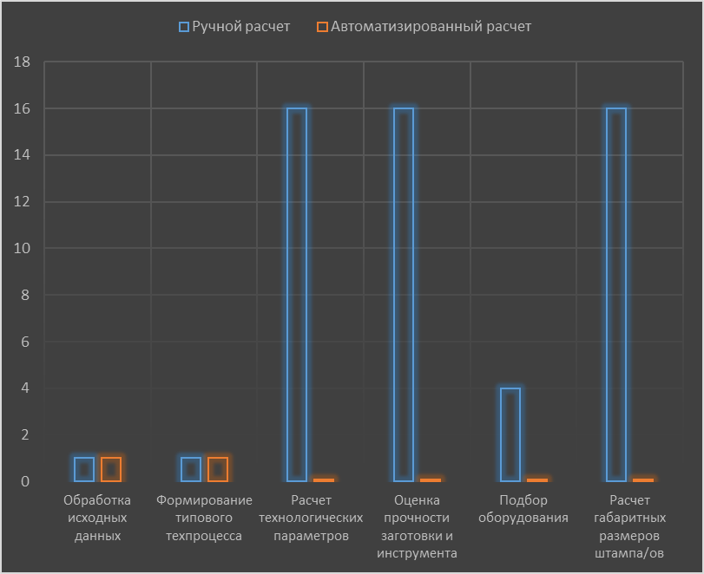
Преимущества перед традиционными методами
Нет ошибок связанных с человеческим фактором Примечание: Считает компьютер, а не человек..
Выше скорость проведения расчетов Примечание: Считает компьютер, а не человек.
Ниже себестоимость единичного расчета технологии
Примечание: Скорость расчета кратно выше.
Повышение точности расчетов Примечание: Применение сложных расчетных методик

Slide 7
Конкурентные преимущества
 | Наш продукт | LOGOPRESS | PAM STAMP | T-FLEX CAD | AutoForm | Cimatron
Совместимость с рынком РФ | + | - | - | - | - | -
Углубленный расчет | + | + | + | + | + | +
Визуализация процессов | - | + | + | + | + | +
Рекомендации по термической обработке | + | - | - | - | - | -
Стоимость услуг | 300 000 | > 1 000 000 | > 1 000 000 | нет данных | > 1 000 000 | > 1 000 000

Slide 8
Потенциальные клиенты
Сегмент 1
Сегмент 2
Сегмент 3
Машиностроительные заводы:
АО «НПО «Краснознаменец»
АО «Компрессор»
АО «Обуховский завод»
АО “НПО “Торий”
АО “Балтийский завод”
АО “Армалит”
АО “Светлана”
ООО “АГФЗ”
Патронно-гильзовые заводы:
АО “УПЗ”
АО “БПЗ”
АО “НПЗ”
АО “ПОЗиС”
АО “Прибор им. С.С. Голембиовского”
АО “ЦНИИТОЧМАШ”
Малые производственные компании
Санкт-Петербург и область: 40+ организаций;
Екатеринбург и область : 35+ организаций;
Краснодарский край : 15+ организаций;

Slide 9
Варианты коммерциализации
 | Базовая | Расширенная | Максимальная | Аутсорс
Комплектация | Основной расчет | Базовая + расчет специфических изделий | Расширенная + Модуль “Гильза” | Весь функционал
Количество расчетов в день | 20 | 75 | Неограниченно | Неограниченно
Варианты поставки | Saas подписка 20 тыс. руб./ мес. | Подписка повышенной стоимости или 100 руб/расчет | In-House решение | Аутсорс 25 тыс. руб/расчет

Slide 10
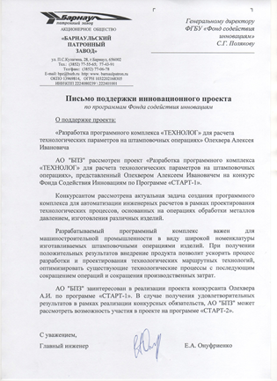
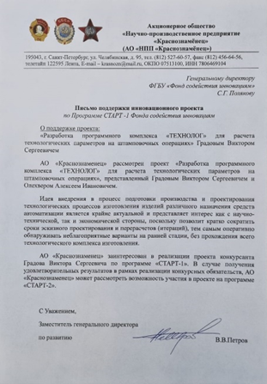
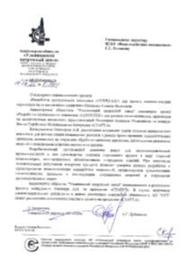

Отзывы потенциальных партнеров

Slide 11
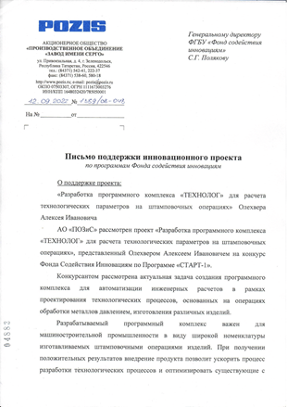
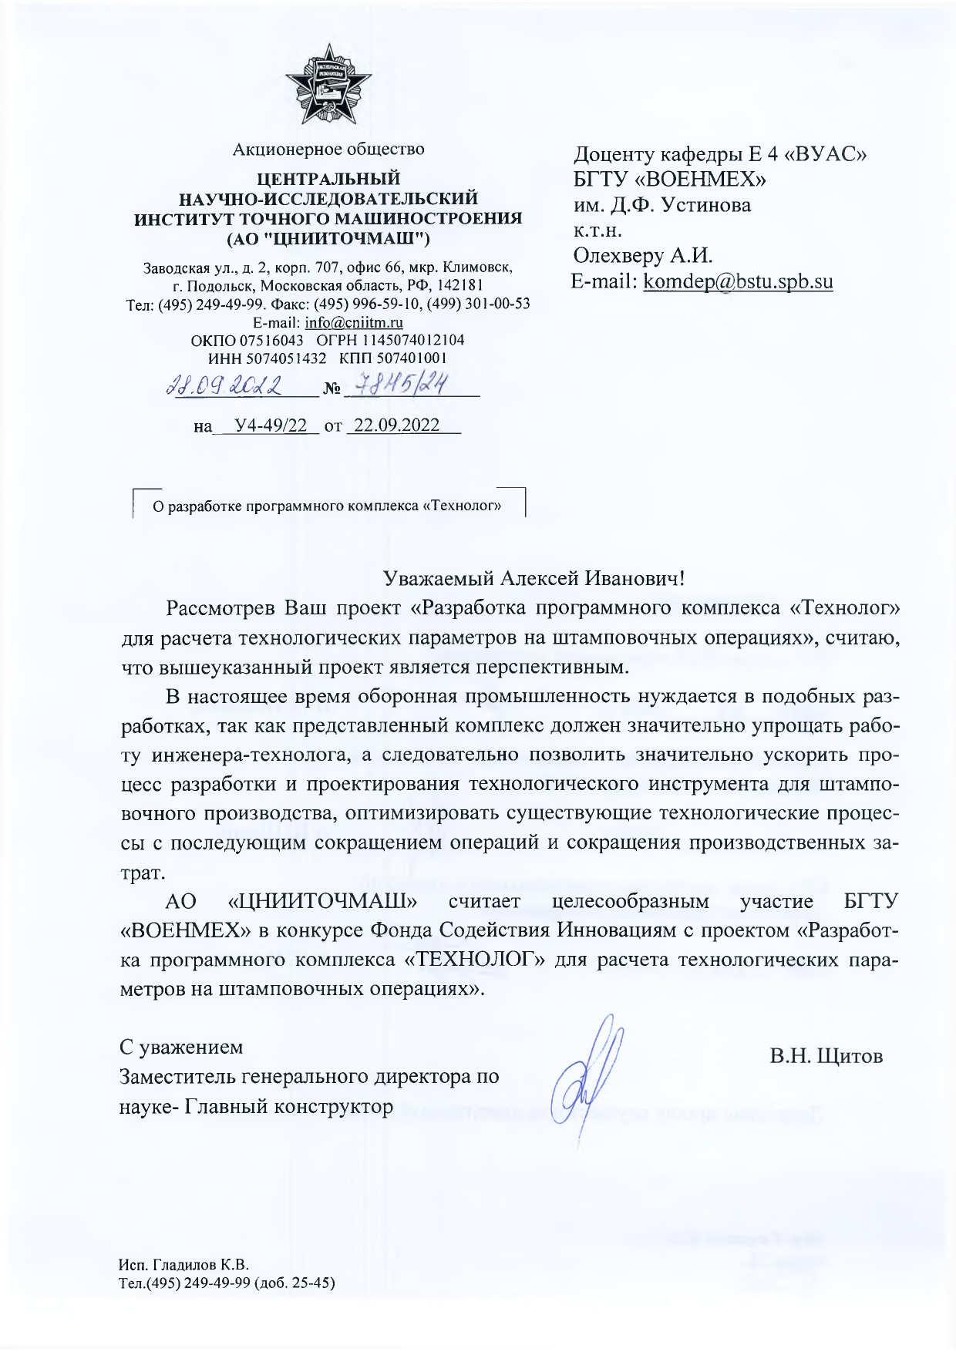
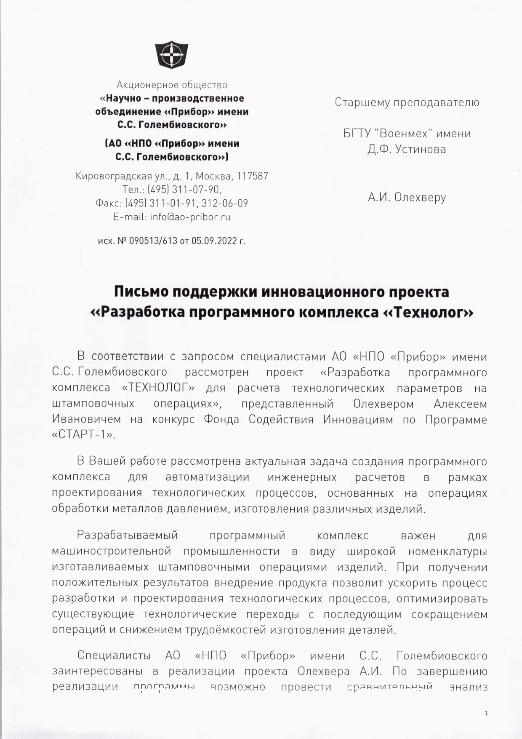
Отзывы потенциальных партнеров

Slide 12
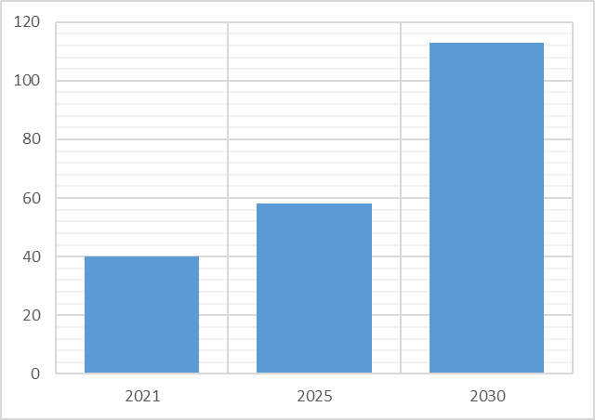
Рынок САПР
Объем российского рынка систем автоматизированного проектирования (САПР):
в 2025 г. - 58 млрд руб.,
в 2030 г. – 113 млрд руб.
40 млрд.
Общий объем рынка (TAM)
1 млрд.
Доступный объем рынка (SAM)
100 млн.
Достижимый объем рынка (SOM)

Slide 13
Дорожная карта
Январь 2023
Июнь 2024
Декабрь 2025
Декабрь 2023
Январь 2025
1) Начало проекта
2) Создание MPV 0.5
1) Пилот с АО “НПП “Краснознаменец”
2) Резиденство в Бизнес инкубатор Ингрия
1) Продажи в РФ в 10-15 млн руб. в год
2) Масштабирование и расширение клиентской базы
2023 |  |  |  | 2024 |  |  |  | 2025
1)Привлечение инвестиций,
2) Создание MPV 1.0,
3) Привлечение серверного и бэк-енд сопровождения.
1)Привлечение инвестиций
2)Создание MPV 2.0
3) Расширение функционала и потребительского сегмента

Slide 14
Что мы ищем?
Пилотирование
Разработка необходимого функционала под потребность конкретного предприятия
Тестирование в реальных производственных условиях
Инвестиции
Доработка продукта для реализации на рынке

Slide 15
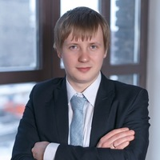
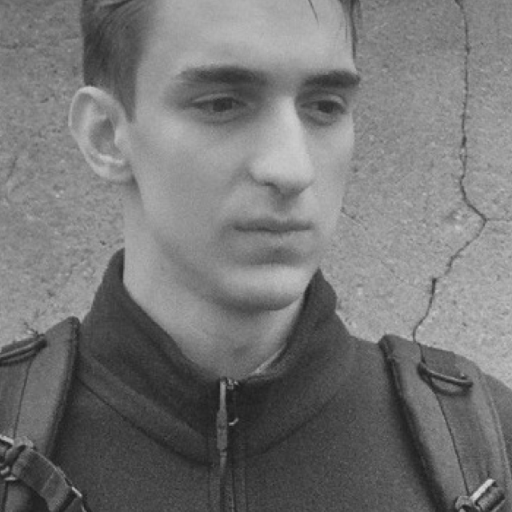
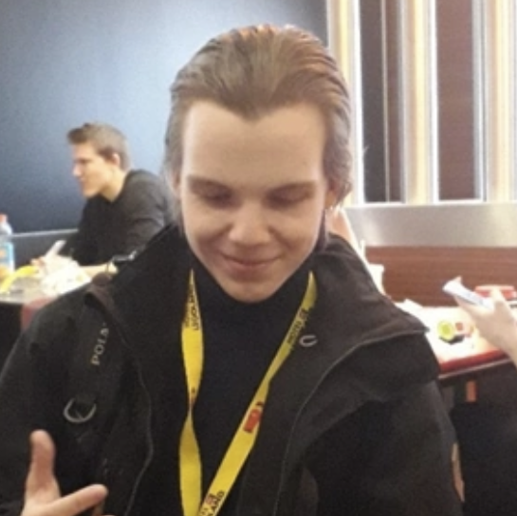

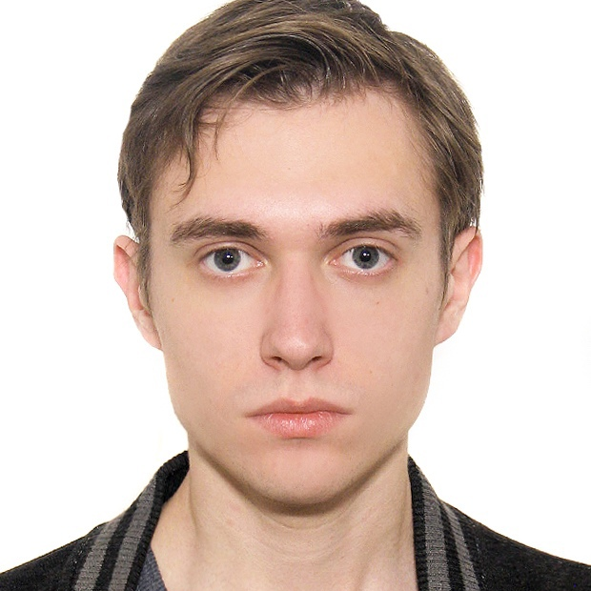
Команда
Олехвер Алексей
Градов Виктор
Андрей Мельничук
Федосеев Виктор
Себурев Александр
Руководитель
К.т.н., доцент БГТУ “ВОЕНМЕХ” им. Д.Ф. Устинова
Инженер-технолог НПП “Краснознаменец”, разработчик ПО
Разработчик ПО, Маркетинг
Инженер-технолог АО “Обуховский завод”, разработчик ПО
Разработчик ПО, Back end программирование

Slide 16
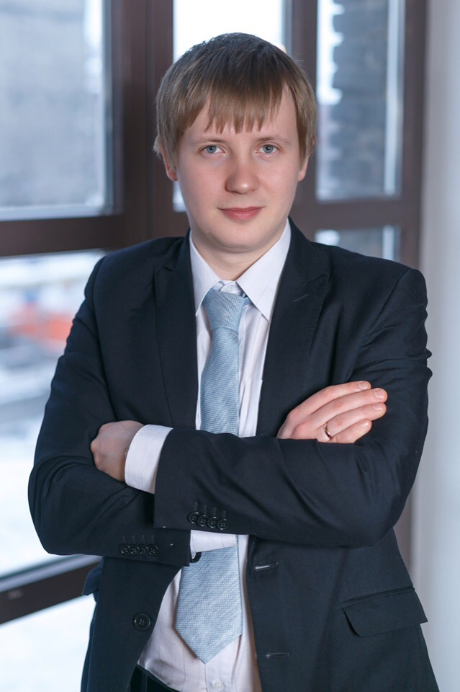

Контакты
Олехвер Алексей Иванович
к.т.н., доцент БГТУ «ВОЕНМЕХ» им. Д.Ф. Устинова
+7 (931) 578-578-5
leshicher@mail.ru

